Slide 1
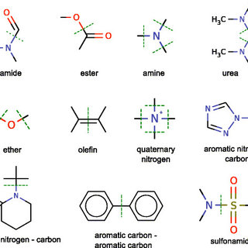
ΧΗΜΙΚΕΣ ΒΑΣΕΙΣ ΔΕΔΟΜΕΝΩΝ
Κάντε κλικ για να προσθέσετε κείμενο
Κάντε κλικ για να προσθέσετε κείμενο
Τικασ αποστολοσ

Slide 2
ΧΗΜΙΚΕΣ ΒΑΣΕΙΣ ΔΕΔΟΜΕΝΩΝ

Slide 3
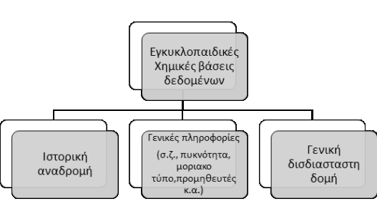
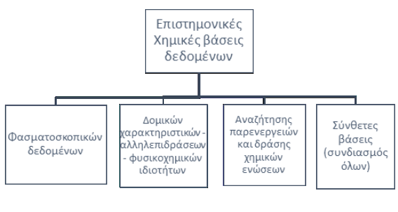
ΤΑΞΙΝΟΜΗΣΗ ΧΗΜΙΚΩΝ ΒΑΣΕΩΝ ΔΕΔΟΜΕΝΩΝ

Slide 4
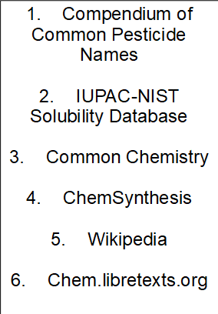
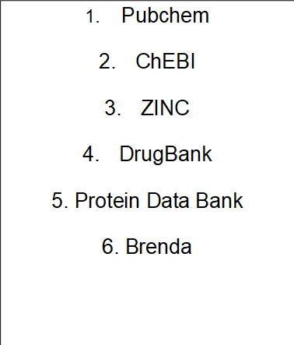
Παραδείγματα βάσεων δεδομένων ανά κατηγορία
ΕΠΙΣΤΗΜΟΝΙΚΈΣ ΧΗΜΚΕΣ ΒΑΣΕΙΣ ΔΕΔΟΜΕΝΩΝ
ΕΓΚΥΚΛΟΠΑΙΔΙΚΕΣ ΧΗΜΙΚΕΣ ΒΑΣΕΙΣ ΔΕΔΟΜΕΝΩΝ

Slide 5
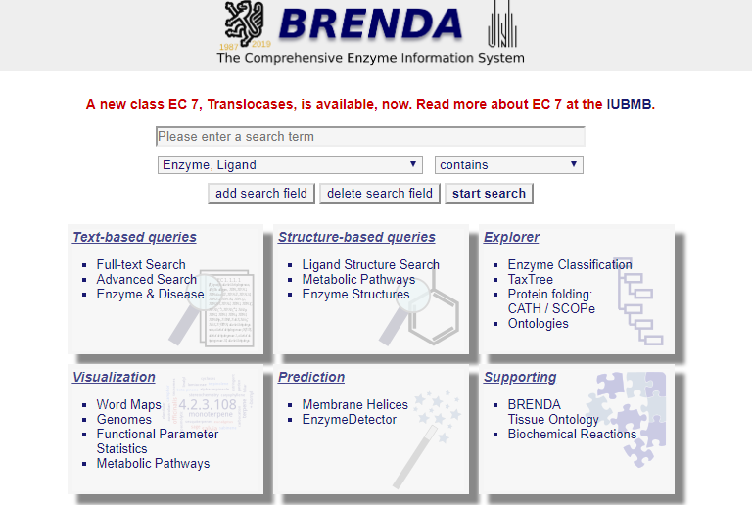
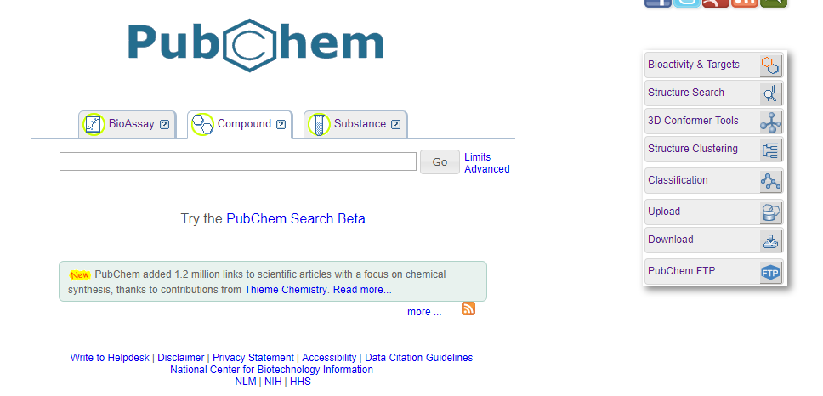
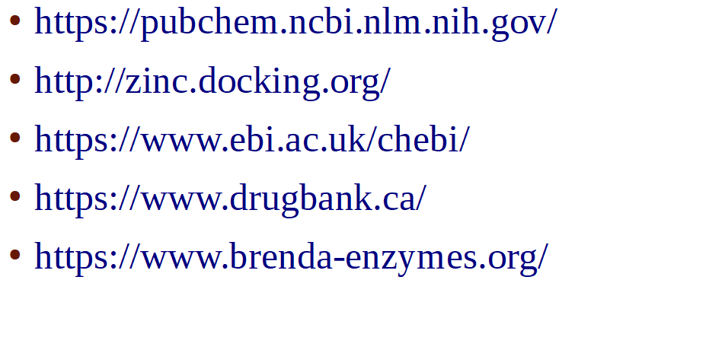
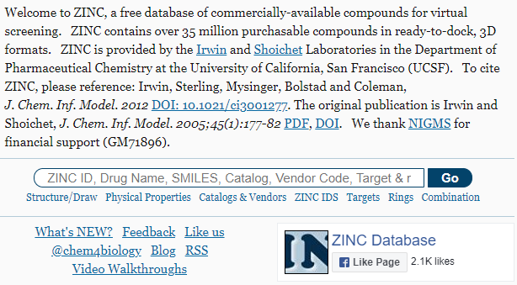
ΧΗΜΙΚΕΣ ΒΑΣΕΙΣ ΔΕΔΟΜΕΝΩΝ

Slide 6
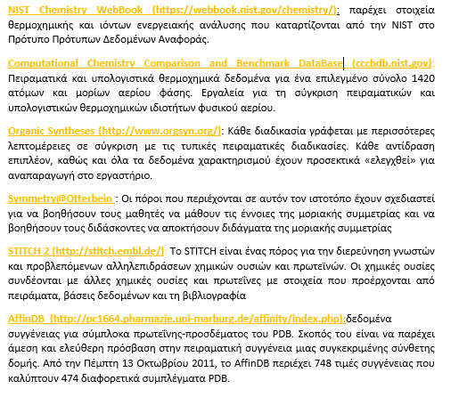
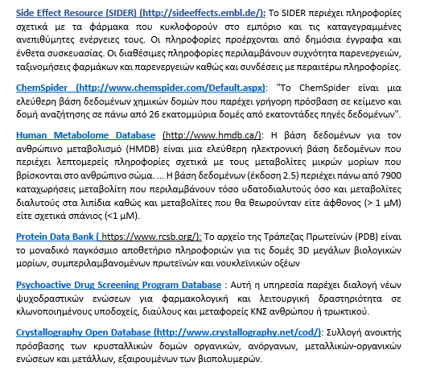
ΧΗΜΙΚΕΣ ΒΑΣΕΙΣ ΔΕΔΟΜΕΝΩΝ

Slide 7
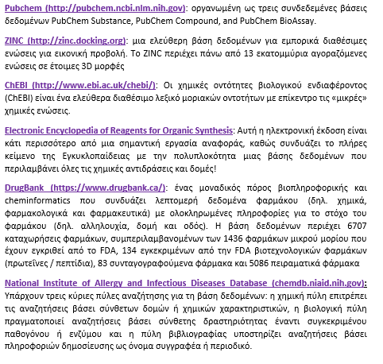
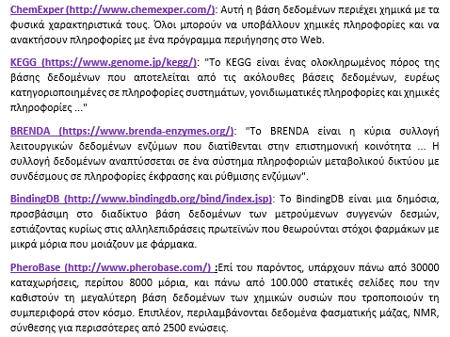
ΧΗΜΙΚΕΣ ΒΑΣΕΙΣ ΔΕΔΟΜΕΝΩΝ

